Slide 1

404 NOT FOUND
KI ŐRZI MEG AZ INTERNETET?
A WEB
MINT A KULTURÁLIS
GYŰJTŐKÖR RÉSZE
LENDVAY MIKLÓS
ORSZÁGOS SZÉCHÉNYI KÖNYVTÁR
Budapest, 2017. október 13.

Slide 2
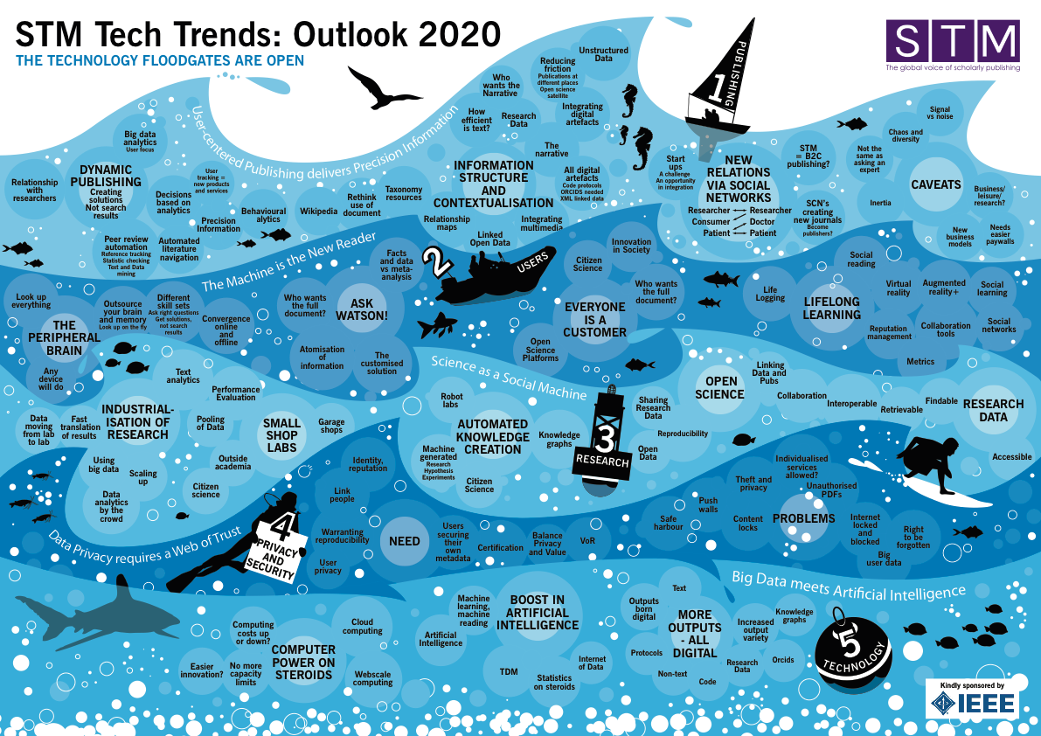
Notes:
Ever growing complexity; cooperations of well defined units; participating in the community

Slide 3
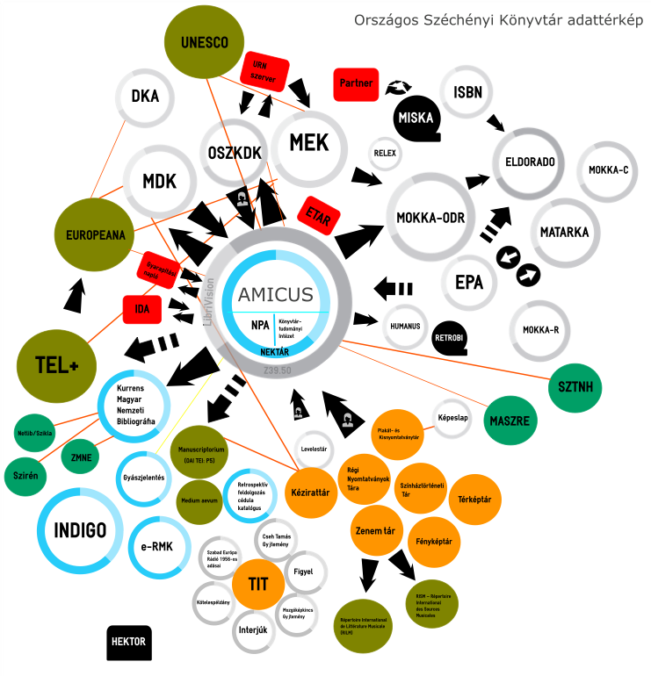
Notes:
Ever growing complexity; cooperations of well defined units; participating in the community

Slide 4
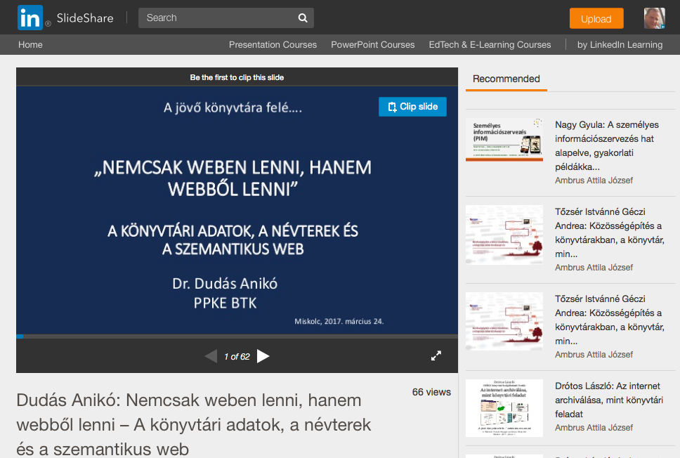
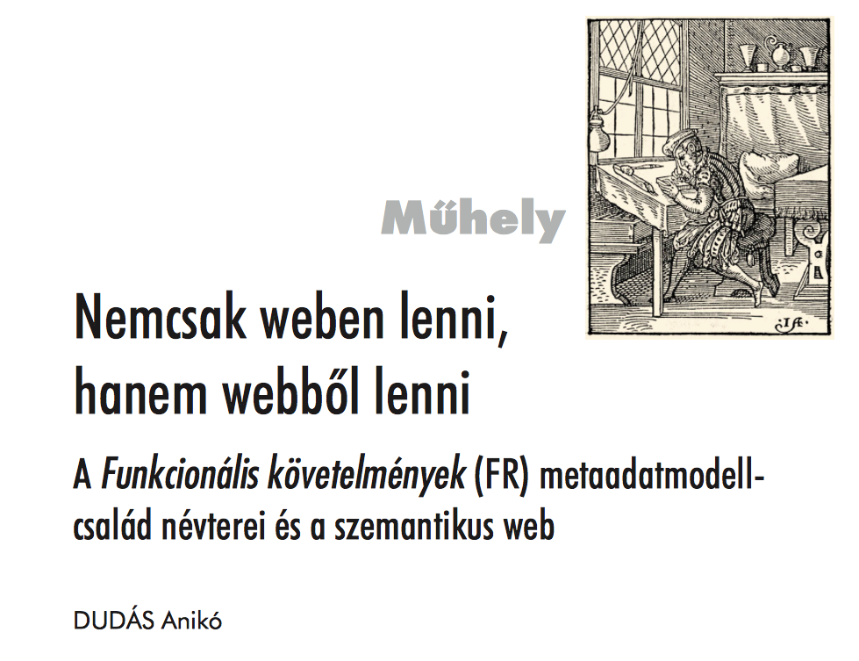
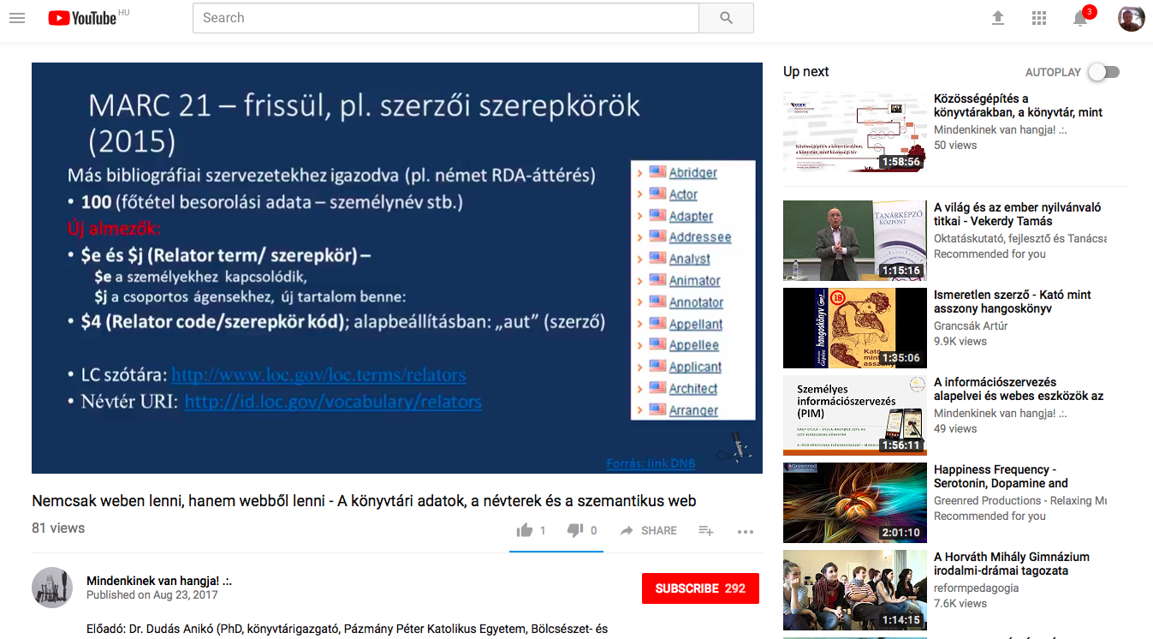
A PUBLIKÁCIÓK EGYIK FŐ ADATFORRÁSA:
A WEB
Youtube
Slideshare
Nyomtatott publikáció
Elérhető link
https://www.youtube.com/watch?v=cK_p8jWmIBc
Notes:
Ever growing complexity; cooperations of well defined units; participating in the community

Slide 5
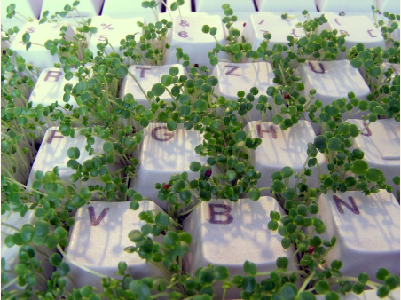
BURJÁNZÓ WEB – ÉLETSZERŰ KÁOSZ
Notes:
Ever growing complexity; cooperations of well defined units; participating in the community

Slide 6


Slide 7
SZEMANTIKUS WEB – AZ ADATOK WEBJE
A szemantikus web egyik fő célja, hogy a webet adatbázishoz hasonló módon lehessen kezelni.
Mit használ ehhez?
Strukturált metaadatokat
Kontrollált szótárakat
Kapcsolt adatokat
NEMCSAK WEBEN LENNI, HANEM WEBBŐL LENNI
A forrás egyedi megnevezése URI identifier = azonosító
Forrás: dr. Dudás Anikó, PPKE BTK
Notes:
Ever growing complexity; cooperations of well defined units; participating in the community

Slide 8
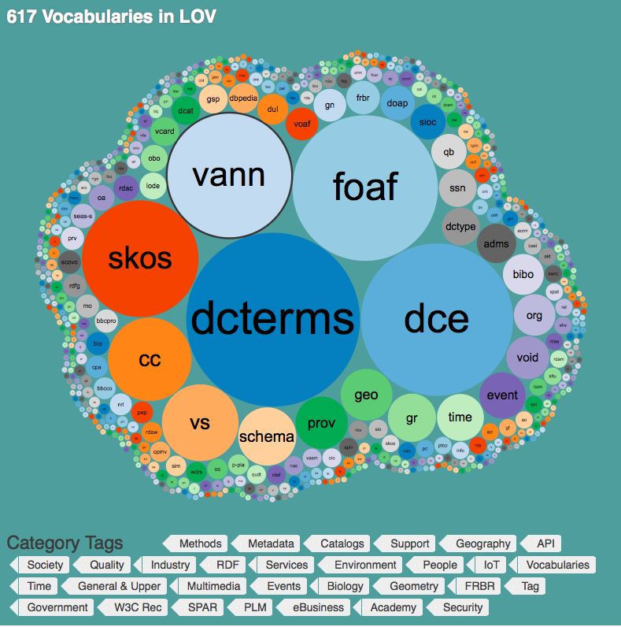
KAPCSOLT NYÍLT SZÓTÁRAK

Slide 9
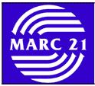

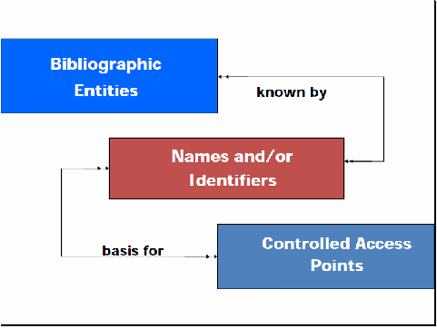
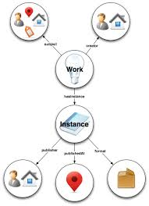
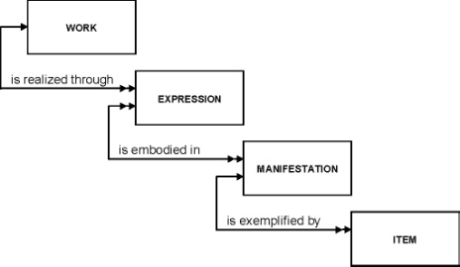

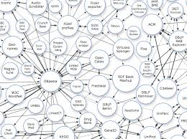
A KÖNYVTÁR SZEMANTIKUS WEBJE
Merre tartunk?
Resource Description and Access
Functional Requirements for Authority Data
BIBFRAME
AND EVER
EVOLVING SYSTEM!
Functional Requirements for Bibliographic Records
Nemzetközi Katalogizálási Alapelvek
Szemantikus web / kapcsolt adatok
Forrás: Tiziana Possemato, @cult

Slide 10
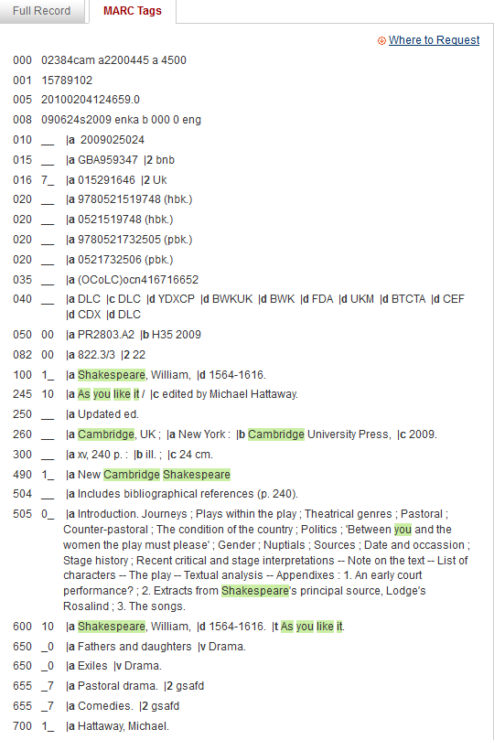

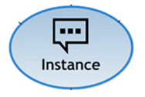
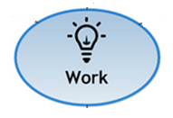

FORRADALOM: REKORDBÓL ENTITÁS
Shakespeare, William, 1564-1616
Шекспир, У. 1564-1616 Уильям
Saixpēr, Gouilliam, 1564-1616
Ahogy tetszik [nyomtatott]
Ahogy tetszik [online]
As you like it
Ahogy tetszik
Come ti piace
AND EVER
EVOLVING SYSTEM!
Comme il vous plaira
Cambridge University Press
Fathers and daughters
Padri e figlie
Cambridge Press
Pères et filles
Cambridge Univ. Press
Forrás: Tiziana Possemato, @cult

Slide 11
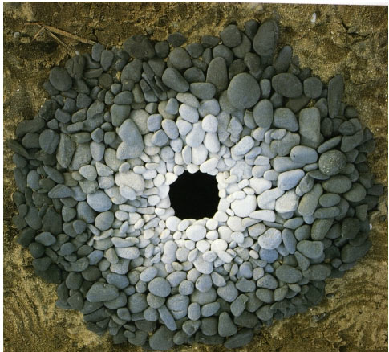

Slide 12
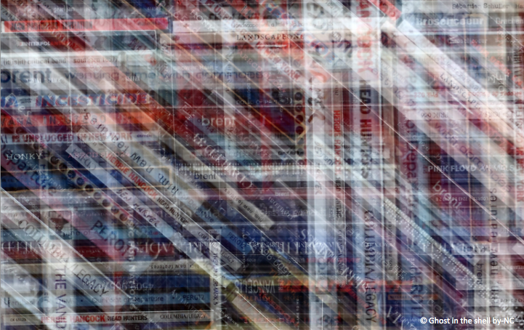
NEMZETI KÖNYVTÁR
WEBARCHIVÁLÁS
NEMZETI NÉVTEREK (SZEMÉLY, TESTÜLETI, FÖLDRAJZI)
KÖNYVTÁRAKBAN DIGITALIZÁLT TARTALMAK GYŰJTÉSE
HOSSZÚ TÁVÚ MEGŐRZÉS
DIGITALIZÁLÁS DIGITÁLIS KÖNYVTÁRAK

Slide 13
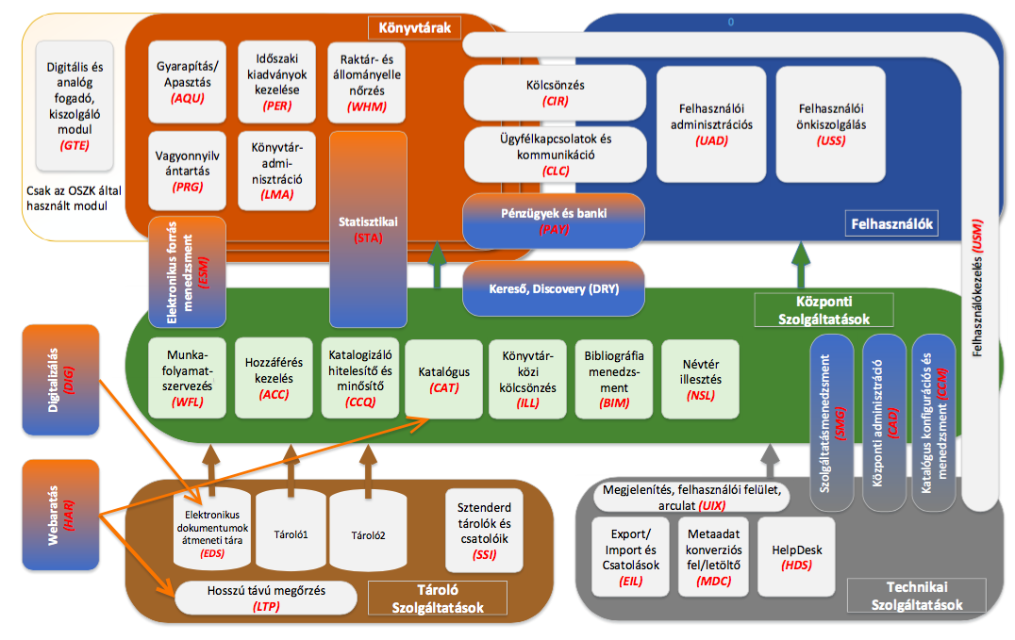
Országos Könyvtári Platform moduljai

Slide 14
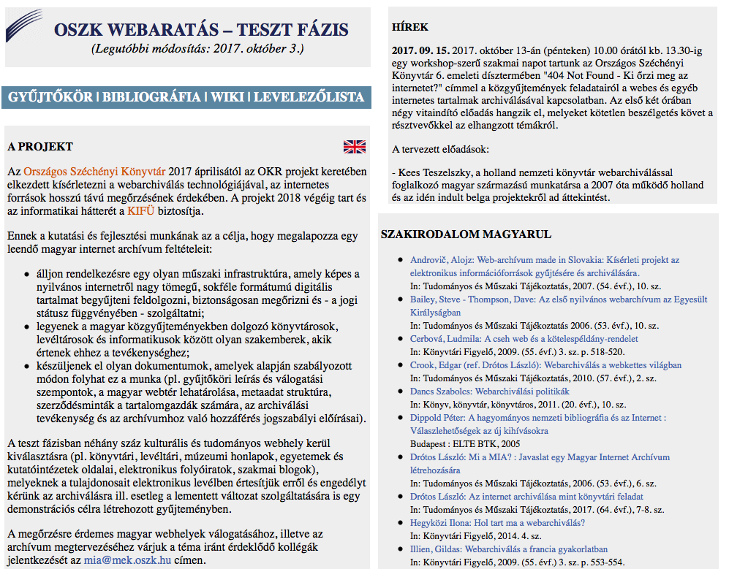
Webaratás pilot projekt

Slide 15
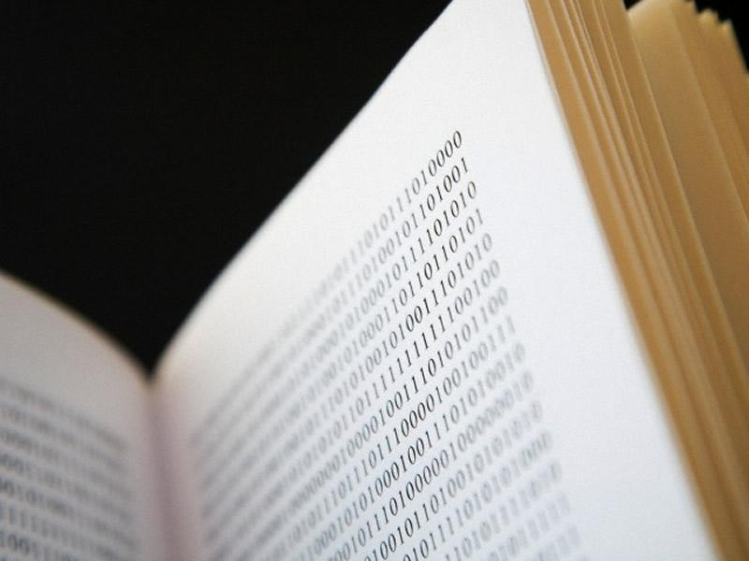
A KÖNYVTÁRAK
JÖVŐJE NYITOTT,
ÉS RAJTUNK ÁLL!
…10010110…
www.oszk.hu , lendvay.miklos@oszk.hu

